Slide 1
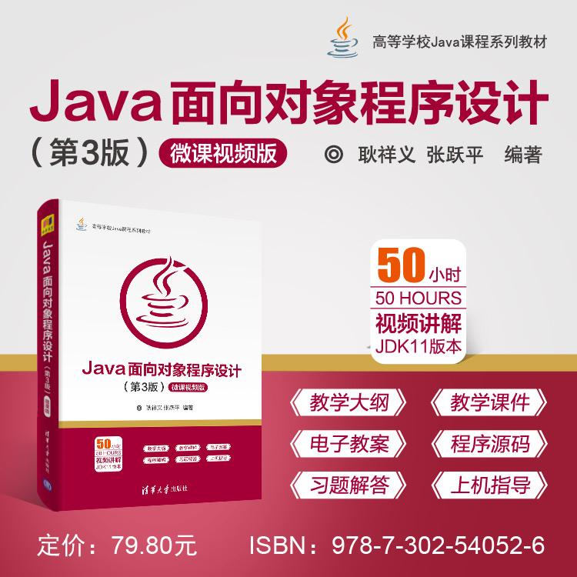

Slide 2

第3章 运算符、表达式和语句
主要内容
运算符与表达式
语句概述
if条件分支语句
switch开关语句
循环语句
break和continue语句
数组与for语句
枚举类型与for、switch语句
耿祥义老师java教学辅助公众号（java-violin）

Slide 3
3.1 运算符与表达式
+ , - , * , / , %。用算术符号和括号连接起来的符合java语法规则的式子，称为算术表达式
3.1.1 算术运算符与算术表达式
3.1.2 自增，自减运算符
3.1.3 算术混合运算的精度
3.1.4 关系运算符与关系表达式
3.1.5 逻辑运算符与逻辑表达式
3.1.6 赋值运算符与赋值表达式
3.1.7 位运算符
3.1.8 instanceof 运算符
3.1.9 运算符综述
自增、自减运算符：++，--是单目运算符，可以放在操作元之前，也可以放在操作元之后。操作元必须是一个整型或浮点型变量。作用是使变量的值增1或减1，如：
++x（--x）表示在使用x之前，先使x的值增（减）1。
x++（x--）表示在使用x之后，使x的值增（减）1。

Slide 4
3.1 运算符与表达式
精度从“低”到“高”排列的顺序是：
byte short char int long float double
1．如果表达式中有双精度浮点数（double型数据），则按双精度进行运算。
例如，表达式：5.0/2+10的结果12.5是double型数据。
2．如果表达式中最高精度是单精度浮点数（float型数据），则按单精度进行运算。
例如，表达式：5.0F/2+10的结果12.5F是float型数据。
3．如果表达式中最高精度是long型整数，则按long精度进行运算。
例如，表达式：12L+100+'a'的结果209L是long型数据。
4．如果表达式中最高精度低于int型整数，则按int精度进行运算。
例如，表达式：(byte)10+'a' 和5/2的结果分别为107和2,都是int型数据。
3.1.1 算术运算符与算术表达式
3.1.2 自增，自减运算符
3.1.3 算术混合运算的精度
3.1.4 关系运算符与关系表达式
3.1.5 逻辑运算符与逻辑表达式
3.1.6 赋值运算符与赋值表达式
3.1.7 位运算符
3.1.8 instanceof 运算符
3.1.9 运算符综述
Java允许把不超出byte型（short，char）的int型常量赋值给byte型变量。例如，byte x = 97+1; byte y = 1; 都是正确的。但是，对于byte z = 97+y就是错误的，因为编译器不检查表达式97+y中变量y的值，只检查y的类型，并认为表达式的结果是int型精度，所以对于byte z = 97+y;编译器会提示“不兼容的类型: 从int转换到byte可能会有损失”的信息。

Slide 5
3.1 运算符与表达式
3.1.1 算术运算符与算术表达式
3.1.2 自增，自减运算符
3.1.3 算术混合运算的精度
3.1.4 关系运算符与关系表达式
3.1.5 逻辑运算符与逻辑表达式
3.1.6 赋值运算符与赋值表达式
3.1.7 位运算符
3.1.8 instanceof 运算符
3.1.9 运算符综述
>,<,>=,<=,==,!=
关系运算符是二目运算符，用来比较两个值的关系。关系运算符的运算结果是boolean型，当运算符对应的关系成立时，运算结果是true，否则是false。例如，10<9的结果是false，5>1的结果是true，3!=5的结果是true，10>20-17的结果为true.
&&, || , !
逻辑运算符实现逻辑与、或和非。逻辑运算符的操作元必须是boolean型数据。例如，2>8&&9>2的结果为false，2>8||9>2的结果为true。
逻辑运算符&&和||也称做短路逻辑运算符，这是因为当op1的值是false时，&&运算符在进行运算时不再去计算op2的值，直接就得出op1&&op2的结果是false；当op1的值是true时，||运算符在进行运算时不再去计算op2的值，直接就得出op1||op2的结果是true。

Slide 6
3.1 运算符与表达式
3.1.1 算术运算符与算术表达式
3.1.2 自增，自减运算符
3.1.3 算术混合运算的精度
3.1.4 关系运算符与关系表达式
3.1.5 逻辑运算符与逻辑表达式
3.1.6 赋值运算符与赋值表达式
3.1.7 位运算符
3.1.8 instanceof 运算符
3.1.9 运算符综述
赋值运算符：= 是二目运算符，左面的操作元必须是变量，不能是常量或表达式。设x是一个整型变量，y是一个boolean型变量，x = 20 和y = true都是正确的赋值表达式，赋值运算符的优先级较低，是14级，结合方向右到左。
赋值表达式的值就是 = 左面变量的值。例如，假如a，b是2个int型变量，那么表达式b = 12和a = b = 100 的值分别是12和100。
注意不要将赋值运算符 = 与等号逻辑运算符 == 混淆，比如，12 = 12是非法的表达式，而表达式12 == 12的值是true。

Slide 7
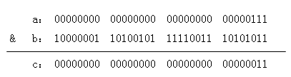
3.1 运算符与表达式
1．& ：“按位与”运算。如果a，b两个数据对应位都是1，则运算结果c的该位是1，否则是0。
3.1.1 算术运算符与算术表达式
3.1.2 自增，自减运算符
3.1.3 算术混合运算的精度
3.1.4 关系运算符与关系表达式
3.1.5 逻辑运算符与逻辑表达式
3.1.6 赋值运算符与赋值表达式
3.1.7 位运算符
3.1.8 instanceof 运算符
3.1.9 运算符综述
2．|: “按位或”运算。
如果a，b两个数据对应位都是0，则运算结果c的该位是0，否则是1。
3．~: “按位非”运算。
是单目运算符，对一个数据a按位进行运算，如果a对应位是0，则运算结果c的该位是1，否则是0
4．^: “按位异或”运算。
如果a，b数据对应位相同，则运算结果c的该位是0，否则是1。
例子1
例子1中，利用“异或”运算的性质，对几个字符进行加密并输出密文，然后再解密.

Slide 8
3.1 运算符与表达式
instanceof 运算符是二目运算符，左面的操作元是一个对象；右面是一个类。当左面的对象是右面的类或子类创建的对象时，该运算符运算的结果是true ，否则是false。例如 zhang instanceof People 的结果是true
3.1.1 算术运算符与算术表达式
3.1.2 自增，自减运算符
3.1.3 算术混合运算的精度
3.1.4 关系运算符与关系表达式
3.1.5 逻辑运算符与逻辑表达式
3.1.6 赋值运算符与赋值表达式
3.1.7 位运算符
3.1.8 instanceof 运算符
3.1.9 运算符综述
Java的表达式就是用运算符连接起来的符合Java规则的式子。运算符的优先级决定了表达式中运算执行的先后顺序。例如，x<y&&!z相当于(x<y)&&(!z)。没有必要去记忆运算符的优先级别，在编写程序时尽量的使用括号（）运算符号来实现想要的运算次序，以免产生难以阅读或含糊不清的计算顺序。

Slide 9
3.2 语句概述
1.方法调用语句
2.表达式语句
3.复合语句
4.空语句
5.控制语句
6.package 语句和
import语句
如：System.out.println(" Hello");
由一个表达式构成一个语句，即表示式尾加上分号。比如赋值语句：x=23;
可以用{ }把一些语句括起来构成一条复合语句，如：
{ z=123+x;
System.out.println("How are you");
}
一个分号也是一条语句，称做空语句。
控制语句分为条件分支语句、开关语句和循环语句，将在后面的3.3、3.4和3.5节介绍。
package语句和import语句和类、对象有关，将在第4章讲解。

Slide 10
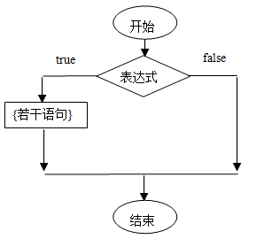
3.3 if条件分支语句
if(表达式){
若干语句 //if操作部分
}
3.3.1 if语句
3.3.2 if-else语句
3.3.3 if-else if-else语句
表达式的值必须是boolean类型，当值为true时，则执行紧跟着的复合语句，结束当前if语句的执行；如果表达式的值为false，结束当前if语句的执行。在if语句中，其中的复合语句中如果只有一条语句，{ }可以省略不写，但为了增强程序的可读性最好不要省略
例子2
例子2中，将变量a，b，c内存中的数值按大小顺序进行互换（从小到大排列）。

Slide 11
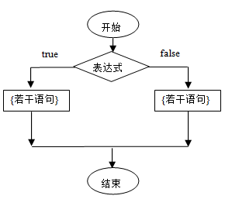

3.3 if条件分支语句
if(表达式) {
若干语句
//if操作
}
else {
若干语句
//else操作
}
3.3.1 if语句
3.3.2 if-else语句
3.3.3 if-else if-else语句
表达式的值必须是boolean类型，当值为true时，执行if后的复合语句，结束当前if-else语句的执行；如果表达式的值为false，则执行关键字else后面的复合语句，结束当前if-else语句的执行。
例子3
例子3中有两条if-else语句，其作用是根据成绩输出相应的信息）。

Slide 12
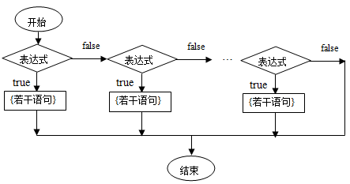
3.3 if条件分支语句
3.3.1 if语句
3.3.2 if-else语句
3.3.3 if-else if-else语句
if-else if-else 语句是多条件分支语句，即根据多个条件来控制程序执行的流程。
if(表达式) {
若干语句
}
else if(表达式) {
若干语句
}
… …
else {
若干语句
}
表达式的值必须是boolean类型。

Slide 13
3.4 开关语句
switch 语句是单条件多分支的开关语句，它的一般格式定义如下（其中break语句是可选的）。
switch(表达式)
{
case 常量值1:
若干个语句
break;
case 常量值2:
若干个语句
break;
...
case 常量值n:
若干个语句
break;
default:
若干语句
}
语句格式
表达式与执行流程

Slide 14
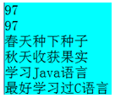
3.4 开关语句
语句格式
表达式与执行流程
“表达式”的值可以为byte，short、char、int 型，枚举类型或String类型（见9.1），对应的“常量值1”到“常量值n”必须也是相应的byte，short、char、int 型常量，枚举类型常量或String常量，而且要互不相同。
switch语句首先计算表达式的值，如果表达式的值和某个case 后面的常量值相等，就执行该case里的若干个语句直到碰到break语句为止。如果某个case中没有使用break语句，一旦表达式的值和该case 后面的常量值相等，程序不仅执行该case里的若干个语句，而且继续执行后继的case里的若干个语句，直到碰到break语句为止。
若switch语句中的表达式的值不与任何case的常量值相等，则执行default后面的若干个语句。
switch语句中的default是可选的，如果它不存在，并且switch语句中表达式的值不与任何case的常量值相等，那么switch语句就不会进行任何处理。
例子4
例子4 使用了switch语句，运行效果如图。

Slide 15
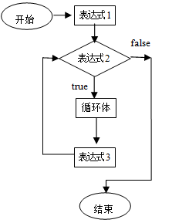
3.5 循环语句
循环语句是根据条件，要求程序反复执行某些操作，直到程序“满意”为止。
3.5.1 for 循环
3.5.2 while 循环
3.5.3 do-while 循环
for (表达式1; 表达式2; 表达式3) {
若干语句 //循环体
}
表达式2是值为boolean型的表达式，称为循环条件。
例子5计算8+88+888+8888… …的前12项和
例子5

Slide 16
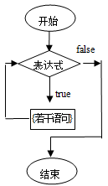
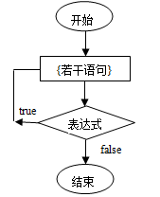
3.5 循环语句
3.5.1 for 循环
3.5.2 while 循环
3.5.3 do-while 循环
while (表达式) {
若干语句 //循环体
}
表达式是值为
boolean型的表达式，
称为循环条件。
do {
若干语句//循环体
} while(表达式);
表达式是值为
boolean型的表达式，
称为循环条件。
例子6
例子6 用while循环计算1+1/2!+1/3!+1/4! … 的前20项。

Slide 17
3.5 break和continue语句
在循环体中可以使用break语句。如果在某次循环中执行了break语句，那么整个循环语句就结束。
Break
continue
如果在某次循环中执行了continue语句，那么本次循环就结束，即不再执行本次循环中循环体中continue语句后面的语句，而转入进行下一次循环。
例子7
例子7 使用了break和continue语句。

Slide 18
3.6 数组与for语句
语法格式
执行流程
注意事项
JDK1.5对for语句的功能给予扩充、增强，以便更好地遍历数组。语法格式如下：
for(声明循环变量：数组的名字) {
…
}
其中，声明的循环变量的类型必须和数组的类型相同。
这种形式的for语句类似自然语言中的“for each”语句，为了便于理解上述for语句，可以将这种形式的for语句中翻译成“对于循环变量依次取数组的每一个元素的值”。
注意的是：
for（声明循环变量：数组的名字）
中的“声明循环变量”必须是变量声明，不可以使用已经声明过的变量。
例子8
例子8 分别使用for语句的传统方法和改进方式遍历数组。

Slide 19
3.7 枚举类型与for、switch语句
枚举类型可以用如下形式返回一个数组：
枚举类型的名字.values();
该数组元素的值和该枚举类型中常量依次相对应。例如，
WeekDay a[]=WeekDay.values();
那么，a[0]到a[6]的值依次为
sun，mon，tue，wed，thu，fri，sat。
返回一个数组
遍历数组
switch语句表达式的值是枚举类型
可以使用for语句遍历枚举类型返回的数组。
switch语句中表达式的值是枚举类型
例子9 输出从红、蓝、绿、黄、黑颜色中取出3种不同颜色的排列（不是组合）。
例子9
例子10
例子10 结合for语句和switch语句显示了五种水果中部分水果的价格。

Slide 20
3.8 小结
Java提供了丰富的运算符，如算术运算符、关系运算符、逻辑运算符、位运算符等。
Java语言常用的控制语句和C语言的很类似。
Java改进了对数组的循环，这是Java独自的特色。

